Slide 1
CZY OPŁATY W PRACOWNICZYCH PLANACH KAPITAŁOWYCH SĄ NAPRAWDĘ NISKIE?
J. Fijałkowska, D. Okseniuk, A. Paterek, D. Tymoczko, A. Wojciechowski
Narodowy Bank Polski i Szkoła Główna Handlowa
Poznań, Wrzesień 2019

Slide 2
Agenda
Aktywa funduszu.
Uogólnione koszty funduszu.
Porównanie opłat w OFE i PPK.
Postulaty / rekomendacje.

Slide 3
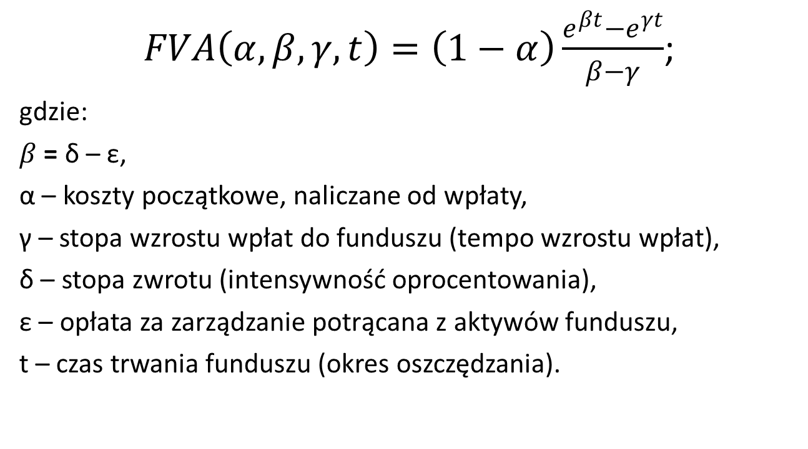
1. 1. Aktywa funduszu
$FVA\left(α, β, γ,t\right)=\left(1−α\right)\frac{e^{βt}−e^{γt}}{β−γ}$;
gdzie:
$β$ = δ – ε,
α – koszty początkowe, naliczane od wpłaty,
γ – stopa wzrostu wpłat do funduszu (tempo wzrostu wpłat),
δ – stopa zwrotu (intensywność oprocentowania),
ε – opłata za zarządzanie potrącana z aktywów funduszu,
t – czas trwania funduszu (okres oszczędzania).
Notes:
Trendy światowe: przechodzenie od rozwiązań DB do DC
W kraju widzimy zamierzenia przeniesienia części odpowiedzialności za decyzje inwestycyjne na gospodarstwa domowe poprzez działania wymienione na slajdzie.

Slide 4
1. 2. Aktywa funduszu
Notes:
Trendy światowe: przechodzenie od rozwiązań DB do DC
W kraju widzimy zamierzenia przeniesienia części odpowiedzialności za decyzje inwestycyjne na gospodarstwa domowe poprzez działania wymienione na slajdzie.

Slide 5
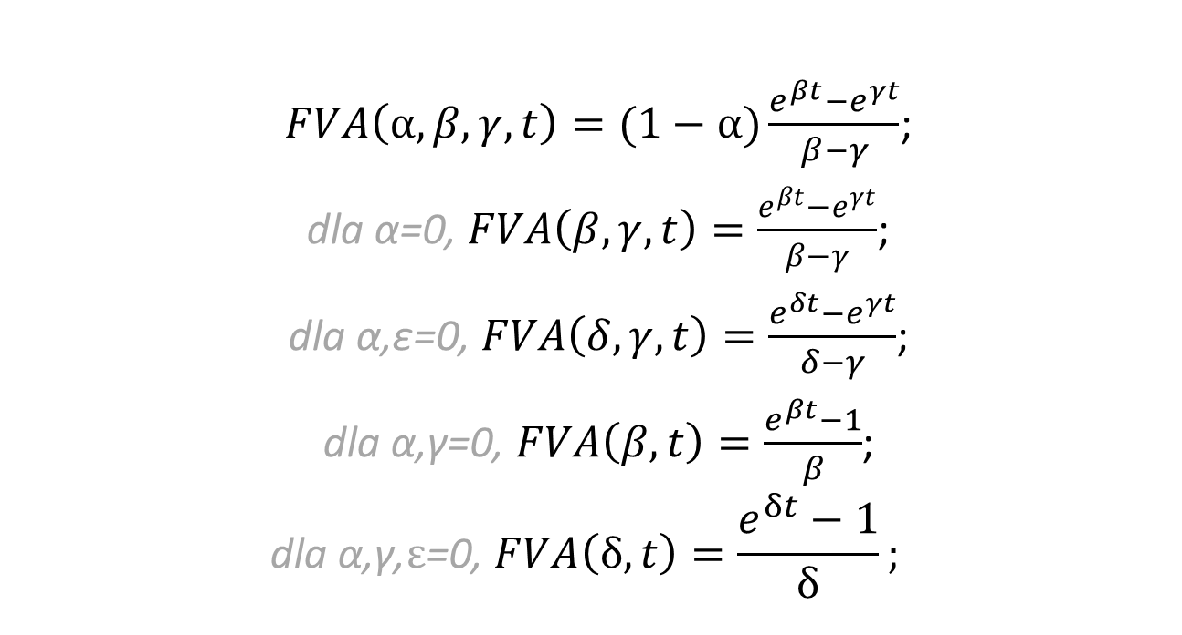
1.3. Aktywa funduszu – przypadki szczególne
$FVA\left(α,β, γ,t\right)=(1−α)\frac{e^{βt}−e^{γt}}{β−γ}$;
dla α=0, $FVA\left(β, γ,t\right)=\frac{e^{βt}−e^{γt}}{β−γ}$;
dla α,ε=0, $FVA\left(δ, γ,t\right)=\frac{e^{δt}−e^{γt}}{δ−γ}$;
dla α,γ=0, $FVA\left(β, t\right)=\frac{e^{βt}−1}{β}$;
$$\text{dla} \text{α}\text{,}\text{γ}\text{,}ε\text{=0}\text{, }FVA\left(δ, t\right)=\frac{e^{δt}−1}{δ};$$
Notes:
Trendy światowe: przechodzenie od rozwiązań DB do DC
W kraju widzimy zamierzenia przeniesienia części odpowiedzialności za decyzje inwestycyjne na gospodarstwa domowe poprzez działania wymienione na slajdzie.

Slide 6
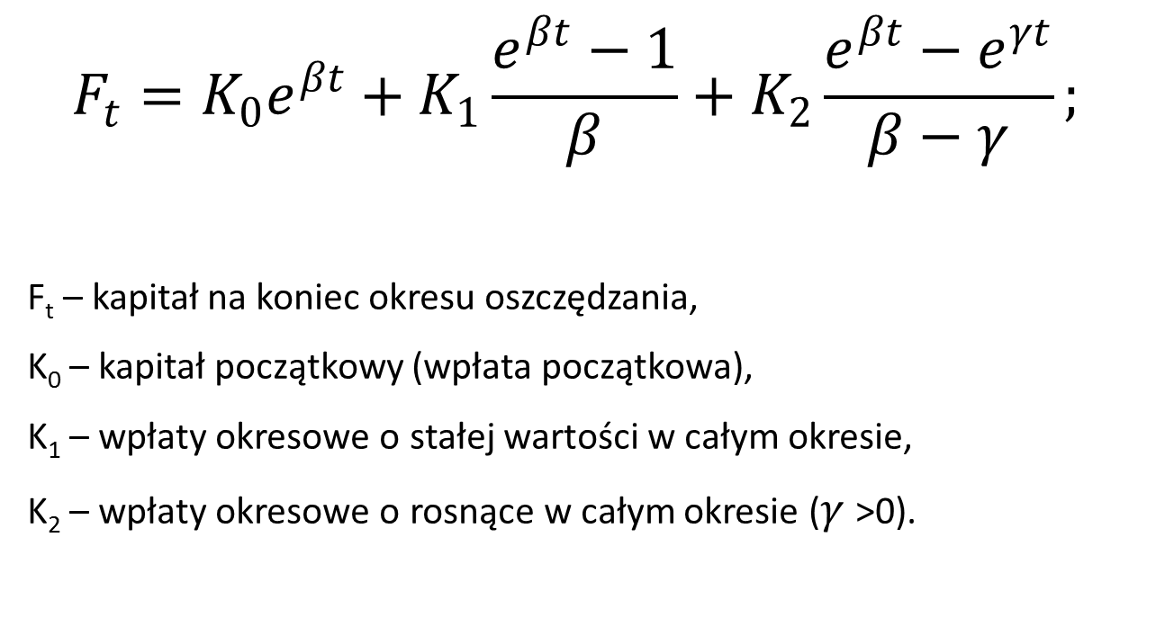
1.4. Aktywa funduszu – przypadek ogólny
$$F_{t}=K_{0}e^{βt}+K_{1}\frac{e^{βt}−1}{β}+K_{2}\frac{e^{βt}−e^{γt}}{β−γ};$$
F_{t} – kapitał na koniec okresu oszczędzania,
K₀ – kapitał początkowy (wpłata początkowa),
K₁ – wpłaty okresowe o stałej wartości w całym okresie,
K₂ – wpłaty okresowe o rosnące w całym okresie ($γ$>0).
Notes:
Trendy światowe: przechodzenie od rozwiązań DB do DC
W kraju widzimy zamierzenia przeniesienia części odpowiedzialności za decyzje inwestycyjne na gospodarstwa domowe poprzez działania wymienione na slajdzie.

Slide 7

2.1. Skapitalizowane koszty funduszu
$$K\left(α,β,γ, δ,t\right)=FVA\left(γ,δ, t\right)−FVA\left(α,β,γ, t\right);$$
$$κ\left(α,β,γ,δ, t\right)= \frac{FVA\left(γ,δ, t\right)}{FVA\left(α,β,γ, t\right)}−1;$$
$$κ\left(α,β,γ,δ,t\right)=\frac{1}{1−α} \frac{β−γ}{(δ−γ)} \frac{e^{ δt}−e^{γt}}{e^{βt}−e^{γt}}−1.$$
Notes:
Trendy światowe: przechodzenie od rozwiązań DB do DC
W kraju widzimy zamierzenia przeniesienia części odpowiedzialności za decyzje inwestycyjne na gospodarstwa domowe poprzez działania wymienione na slajdzie.

Slide 8
2.2. Skapitalizowane koszty funduszu
Notes:
Trendy światowe: przechodzenie od rozwiązań DB do DC
W kraju widzimy zamierzenia przeniesienia części odpowiedzialności za decyzje inwestycyjne na gospodarstwa domowe poprzez działania wymienione na slajdzie.

Slide 9

3.1. Porównanie opłat w OFE i PPK
$Dla OFE − FVA\left(α,β, γ,t\right)=(1−α)\frac{e^{βt}−e^{γt}}{β−γ}$;
$Dla PPK − FVA\left(β, γ,t\right)=\frac{e^{βt}−e^{γt}}{β−γ}$;
Uwagi: γ=3,5%, δ=5,05%, (PPK) ε=0,72%, (OFE) α=1,75%, ε=0,54%.
Notes:
Trendy światowe: przechodzenie od rozwiązań DB do DC
W kraju widzimy zamierzenia przeniesienia części odpowiedzialności za decyzje inwestycyjne na gospodarstwa domowe poprzez działania wymienione na slajdzie.

Slide 10
3.2. Porównanie opłat w OFE i PPK
Uwagi: γ=3,5%, δ=5,05%, (PPK) ε=0,72%, (OFE) α=1,75%, ε=0,54%.
Notes:
Trendy światowe: przechodzenie od rozwiązań DB do DC
W kraju widzimy zamierzenia przeniesienia części odpowiedzialności za decyzje inwestycyjne na gospodarstwa domowe poprzez działania wymienione na slajdzie.

Slide 11

3.4. Porównanie opłat w OFE i PPK
(aspekty praktyczne)
Dla małych wartości $α, β, (γ=0)$:
$$κ\left(α,ε,t\right)=α+ \frac{εt}{2},$$
koszty dwóch funduszy zrównają się dla:
$$t_{τ}=\left\| \frac{2Δα}{Δε}\right\| .$$
$$Przykład:$$
$$\frac{2∗1,75}{0,72−0,545}=20.$$
Notes:
Trendy światowe: przechodzenie od rozwiązań DB do DC
W kraju widzimy zamierzenia przeniesienia części odpowiedzialności za decyzje inwestycyjne na gospodarstwa domowe poprzez działania wymienione na slajdzie.

Slide 12
4. Postulaty i rekomendacje
Struktura kosztów powinna być jasna i transparentna.
Koszty pobierane od oszczędności emerytalnych powinny być limitowane.
Produkty powinny być proste i zrozumiałe dla wszystkich beneficjentów.

